Slide 1
Alkuperäiskulttuurit
Kpl 6-10.

Slide 2
Alkuperäiskulttuuri
Etniset alkuperäiskulttuurit
Alueen alkuperäiskansa (esim. Inuiitit, saamelaiset)
Etnisyys: kieli, uskonto, tavat, perinteet
Kulttuurien kohtaaminen tuhonnut alkuperäiskansoja: esim. tasmaanit
Antropologia
Tiede, joka tutkii kulttuureja
Myytit, tarinat (uskomukset ja arvot)
Kenttätyö: valokuvaus, video, haastattelut (elämäntavan tutkimus)
Kartat, historialliset asiakirjat, arkeologiset kaivaukset (yhteisöjen rakenne)

Slide 3
Saamelaiset kpl 7.
Alkuperäiskansa Saamenmaalla (Norja, Ruotsi, Suomi, Venäjä)
Elinkeinot: metsästys, kalastus, poropaimentolaisuus (1600-luvulta lähtien)
Historian vaiheita:
Asuttaneet Suomea jo esihistorian aikana
1500-luvulla Kustaa Vaasan uudisasutus: saamelaiset alkoivat jäädä suomalaisasutuksen jalkoihin (lapinraja siirtyi kohti pohjoista)
1600-luvulla uudisasutus Oulun korkeudelle
1800-luvulla valtiot alistivat saamelaiset alaisuuteensa
Assimilaatio:
Käännyttäminen kristinuskoon 1500-luvulta lähtien
Kristilliset nimet, noitarumpujen hävittäminen, suomen kielen opettaminen..
Suomalaistaminen oppivelvollisuuslain myötä (1921): suomen kieli, suomalainen kulttuuri, asuntolakoulut (ns. pakkosuomalaistaminen)

Slide 4
Saamenmaa

Slide 5
Lapinkylät eli siidat 1600-luvulla

Slide 6
Saamelaiskielet

Slide 7
1930-luvun ”alempien kansojen” eläintarhanäytös Saksassa

Slide 8
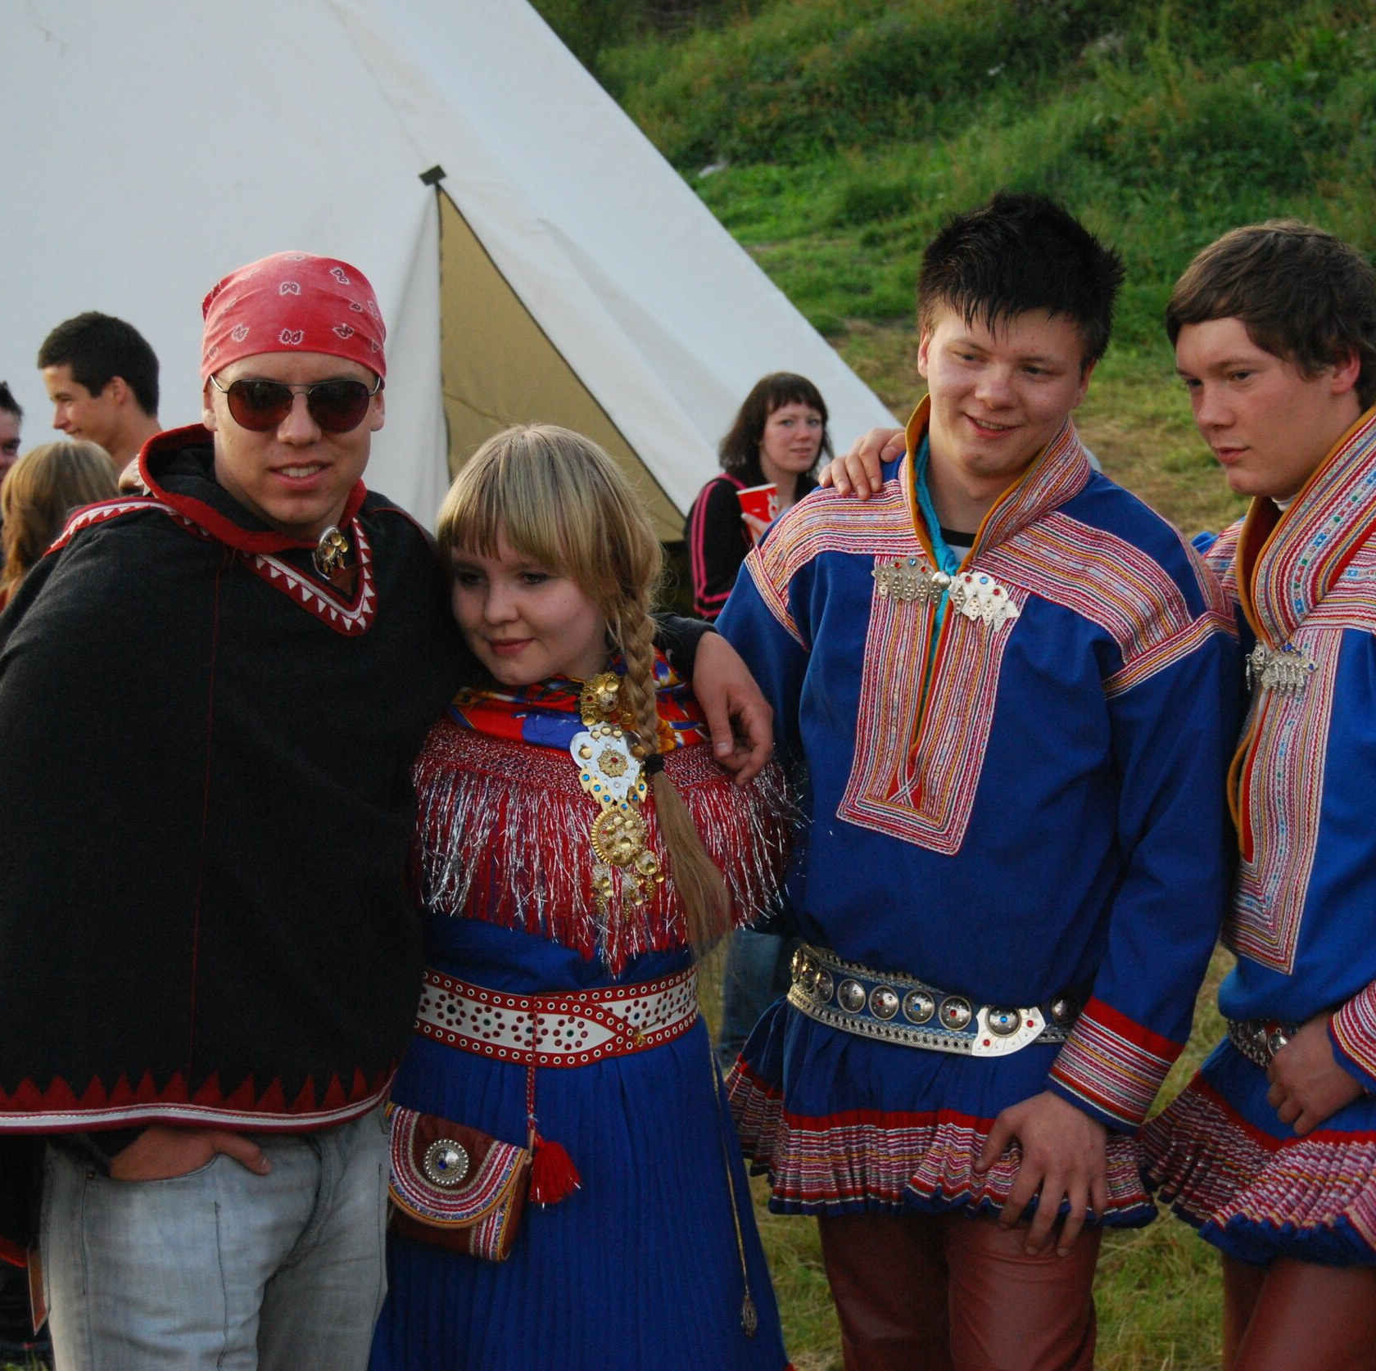
Kpl 8. Saamelaisten identiteetti
1. Saamen kieli
inarin-, koltan- ja pohjoissaame
2. Saamenpuku eli gakti
3. Perinteiset elinkeinot ja luontosuhde
poronhoito

Slide 9
Seita eli pyhä paikka. Inarinjärven Ukonsaari

Slide 10
Kpl 8. Saamelaisten oikeudet
Saamelaisten oikeudet kirjattu v. 1995
Saamelaiskäräjät
saamenkielinen opetus
kulttuuri
→ ongelmia edelleen, mm. kalastusrajoitukset, maanomistus..
Saamelaisten totuus- ja sovintokomissio vuonna 2021.

